Slide 4
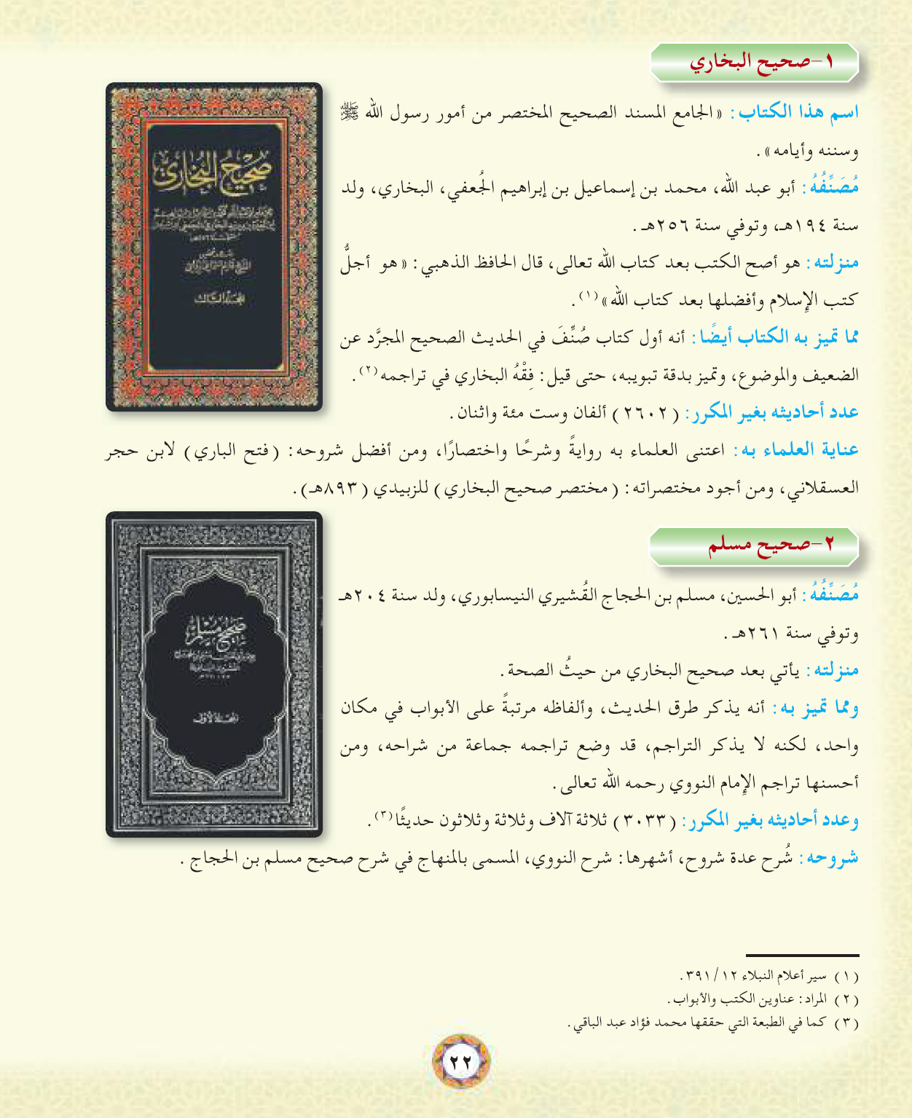
[ اسم الكتاب – مؤلفه – وفاته – عدد أحاديثه – شروح الكتاب ]
[ اسم الكتاب – مؤلفه – عدد أحاديثه – شروح الكتاب ]

Slide 5
[ اسم الكتاب – مؤلفه – وفاته – عدد أحاديثه – شروح الكتاب ]
[ اسم الكتاب – مؤلفه – وفاته – عدد أحاديثه ]

Slide 6
[ اسم الكتاب – مؤلفه – وفاته – عدد أحاديثه ]
[ اسم الكتاب – مؤلفه – وفاته – عدد أحاديثه ]

Slide 7
[ اسم الكتاب – مؤلفه – وفاته – عدد أحاديثه ]
256ه
2602
صحيح البخاري
261ه
3033
صحيح مسلم
275ه
5274
سنن أبي داود
279ه
3956
جامع الترمذي
303ه
5761
سنن النسائي
273ه
4341
سنن ابن ماجة
241ه
27647
مسند الإمام أحمد

Slide 8
صحيح البخاري
أصح الكتب بعد كتاب الله عز وجل
أول كتاب صنف في الصحيح
تميز بدقة تبويبه
ص22
بجمع الحديث الصحيح
كلاهما ذكر في كتابه الصحيح وغيره, وقد بينا ضعف بعض الأحاديث
أبو داود: اعتنى بزيادات المتون
الترمذي: ذكر ما أجمع واختلف فيه العلماء
أبو داود 5274
الترمذي 3956

